Slide 1
Vers des modèles durables de gouvernance locale pour des politiques intégrées et circulaires de gestion des déchets urbains
Événement de sensibilisation du projet MED4WASTE en Tunisie
Start date: 1st October 2021 | End date: 30th September 2023
Mongi Ben abdallah
Commune de la Marsa
26 - 09 - 2023
Mahdia, Tunisie

Slide 2
PROJET MED-Ina
Pour une politique “Zéro déchets”
adaptée aux villes mediterranéennes

Slide 3
LES OBJECTIFS
Protection de l’environnement , d’adaptation et d’atténuation des changements climatiques (relever les défis communs dans l’environnement)
Objectif général du programme
Réduire la production de déchets municipaux et promouvoir la collecte séparée de la source et l’exploitation optimale de la composante organique
Objectif général du projet
Contribuer à garantir un environnement de vie sain pour les villes et les communautés de la méditerranée
OBJECTIFS DU PROJET
Développer et déployer une méthodologie pour une politique « Zéro déchets » qui galvanise la réduction de déchets axés sur les citoyens, la réutilisation et le recyclage dans les villes du bassin méditerranéen
Objectif spécifique du projet
La collecte des informations et des ressources pour la mobilisation circulaire par compétition entreprise

Slide 4
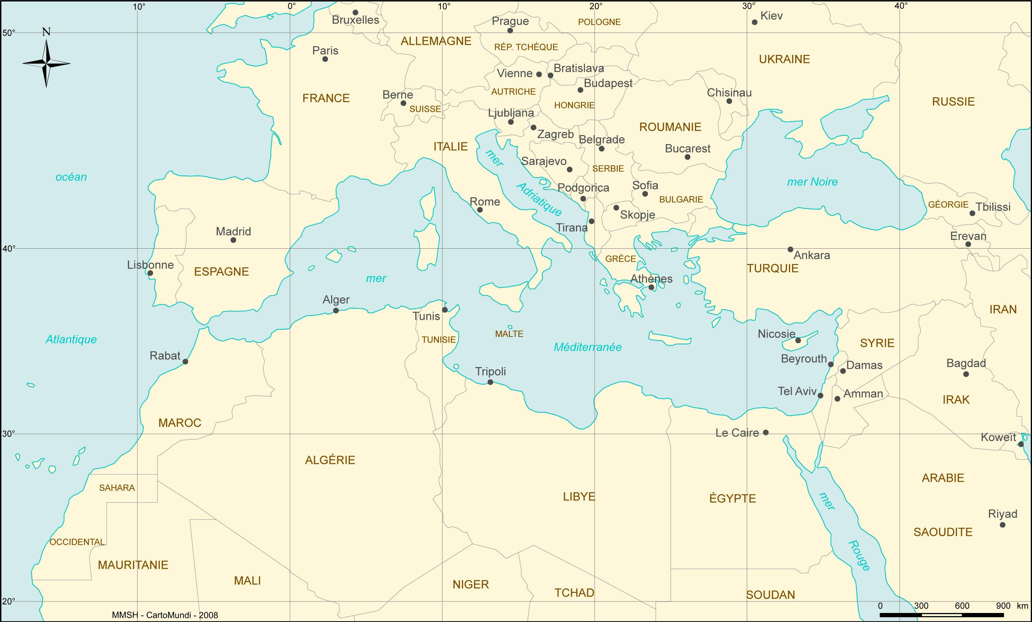
Réduction de déchets par :
Réduction de déchets à la source
Tri de déchets
Echange des bonnes pratiques
Carcaixent
Impliquer les citoyens
Impliquer le secteur public
La Marsa
Irbid
Impliquer le secteur privé

Slide 5
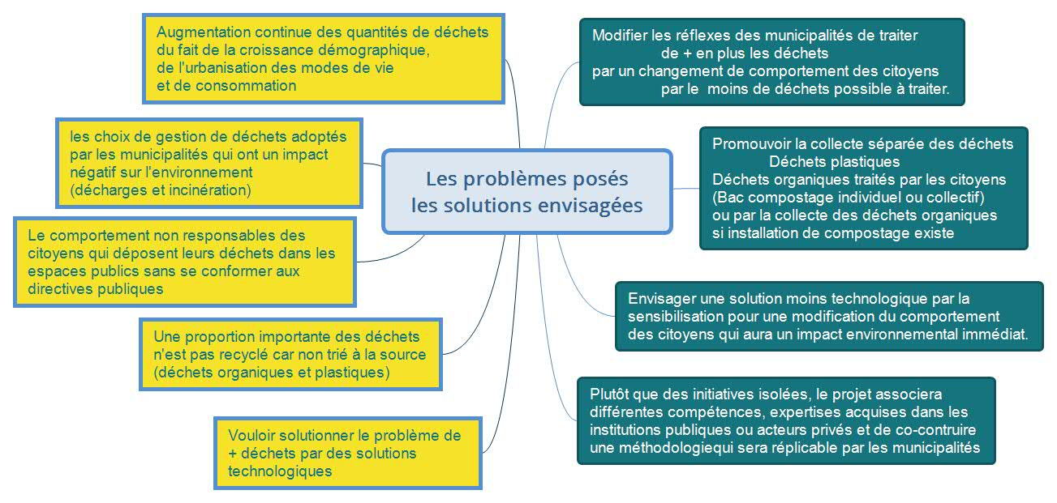
CONTEXTE DE LA GESTION DES DÉCHETS EN MÉDITERRANÉEE
Problèmes Posés Solutions Envisagées

Slide 6
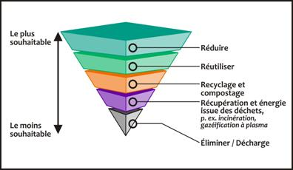
L'APPROCHE « ZÉRO DÉCHET »
Changer de modèle : Tendre vers le ZERO DÉCHET !
Le zéro déchet est une tendance. Cette démarche a pour but de réduire la production d'ordures ménagères et de limiter leur impact sur l'environnement en permettant aux citoyens de repenser leurs habitudes de consommation.
La pratique du zéro déchet propose une reconsidération des circuits de vie des matières premières, et permet de repenser le rapport des activités humaines face aux ressources naturelles.

Slide 7
Devenir une ville «Zéro déchets »
REALISER UN PROGRAMME
PRÉVENTION DES DÉCHETS, EN PARTICULIER PLASTIQUES
Collecte et analyse des données concernant le système et le contexte de gestion des déchets au sain de la municipalité ;
Implication pertinente des citoyens afin qu’ils se sentent pleinement investie dans l’approche du Zéro déchet ;
Fixation d'objectifs quantitatifs à court, moyen et long terme à partir desquels il est possible d'élaborer une feuille de route.
L’interdiction de l’utilisation des articles et emballages à usage unique ;
L'amélioration de la communication, du partage d'informations, de l'éducation et de la sensibilisation;
Encourager les entreprises locales à innover et à contribuer à la réduction des déchets (plastiques).
COMMENT CONCEVOIR ET METTRE EN OEUVRE UN PROGRAMME ZÉRO DÉCHET MUNICIPAL
Gestion des biodéchets
IMPLICATION DE LA COMMUNAUTÉ LOCALE
Collecte sélective des déchets organiques (déchets alimentaires et verts) ;
La collecte doit être relativement fréquente en fonction de la zone et d'autres caractéristiques urbaines ;
Le choix d'un compostage domestique, communautaire ou d'une digestion anaérobie dépend des conditions locales.
La formation et l'éducation ;
Les événements Zéro déchet, sont de formidables occasions de s'adresser à un vaste public ;
Les écoles (élèves et enseignants) sont un groupe de parties prenantes essentiel qu'il convient de l’impliquer .

Slide 8
Devenir une ville «Zéro déchets »
Économique
Environnement
Réduction des coûts :le système de collecte devient plus optimisé avec moins de déchets résiduels ;
Moins de frais de mise en décharge;
Création de plus d’emplois tout au long de la chaîne d’approvisionnement et les municipalités peuvent donc augmenter l’emploi local.
Diminution de la production de déchets;
Les systèmes “zéro déchet” produisent moins d’émissions de gaz à effet de serre (GES);
Utilisation des matériaux réutilisables et moins d’emballages à usage unique
Avantages
Social
Création d’emplois verts;
Le zéro déchet, c’est avant tout des solutions locales pour gérer les ressources;
Les villes zéro déchet sont plus propres, ils apportent à la communauté une fierté et un sentiment d’unité collective.

Slide 9
Implication des citoyens vers « Zéro déchets »
POURQUOI ?
La municipalité peut déployer la meilleure stratégie, si le citoyen ne change pas ses habitudes antérieures, l'impact de la nouvelle infrastructure sera limité
COMMENT ?
Interactions Humaines
Analyse du comportement des citoyens par des experts en sciences sociales
Coaching téléphonique avec les personnes selon leur profil
Technologie numérique
Comportement
Enregistrement des résultats​ pour améliorer le coaching et quantifier les changements de comportement

Slide 10
tri sélectif des déchets
Depuis octobre 2021, la commune de la Marsa à commencé Un contrat de privatisation de la collecte de déchets ménagers qui touche 70% de la quantité des déchets produite .
Ce marché d’une durée de cinq années prévoit :
la collecte,
le tri sélectif
La collecte sélective des déchets ménagers dans une zone définie, cette zone de collecte de déchets sélectifs est extensible chaque année,
La municipalité désignera chaque année une nouvelle zone à l´intégrer dans la zone de collecte sélective

Slide 11
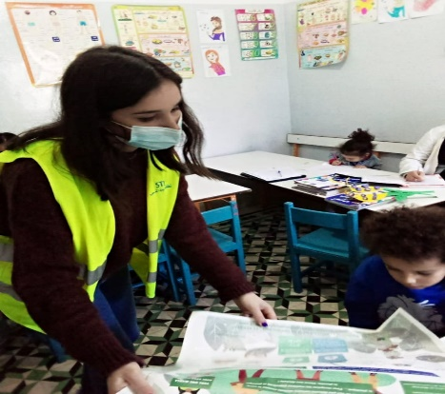
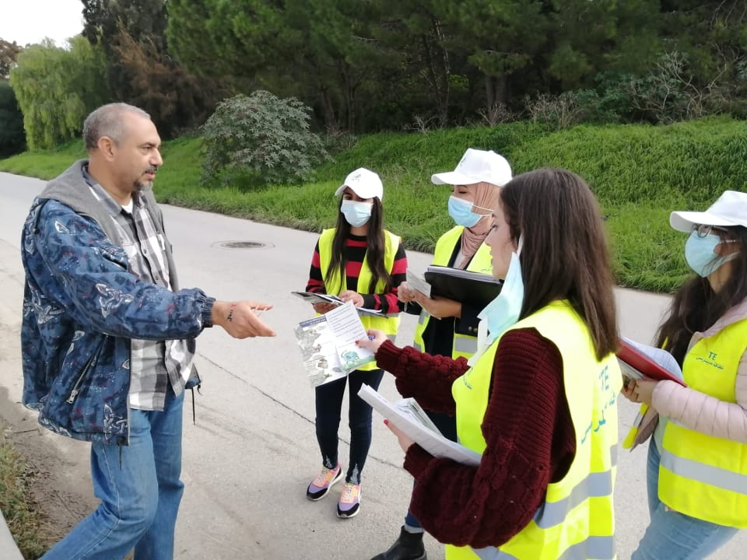
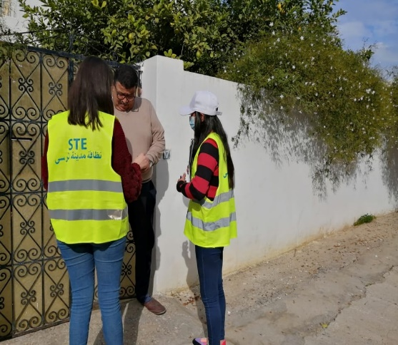
Campagne de sensibilisation tri sélectif des déchets
Le titulaire du marché doit réaliser un plan de communication durant la durée toute les phases du contrat et aux moments jugés nécessaires pour informer et sensibiliser les habitants de la Marsa sur l’ importance du tri sélectif des déchets .

Slide 12
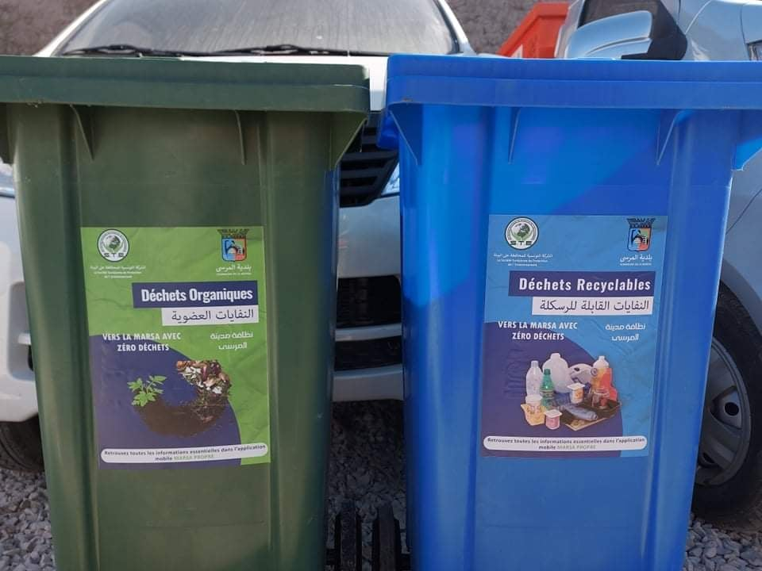
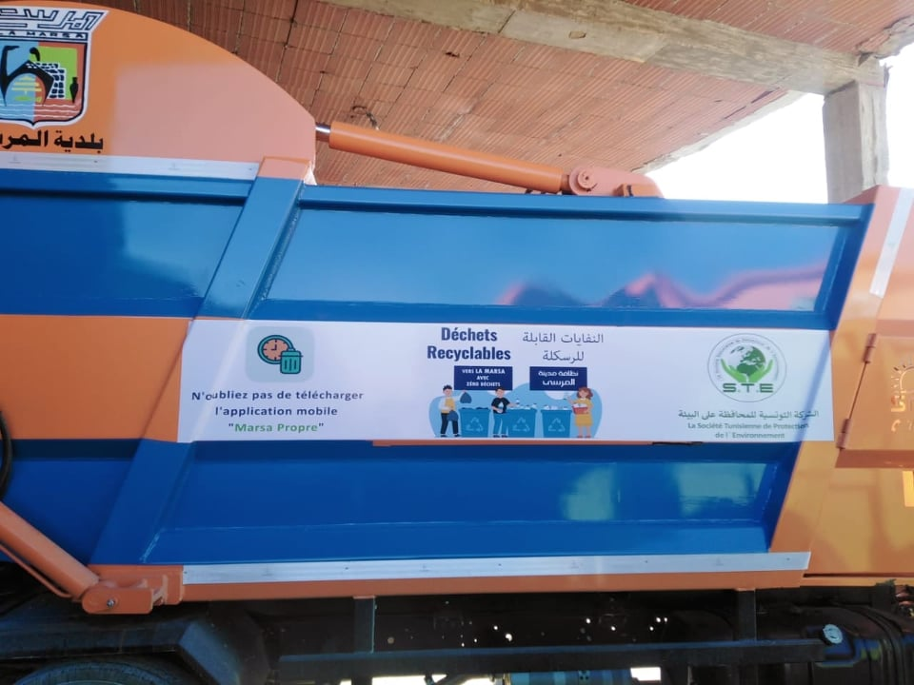
Le système de collecte sélective des déchets
Le prestataire a distribuer pour chaque foyer des conteneurs de différentes couleurs :
Bleu : collecte de déchets recyclables
Vert: collecte de déchets humides
Collecte de déchets d’emballage 02 fois /semaine
Collecte de déchets humides : chaque jour

Slide 13
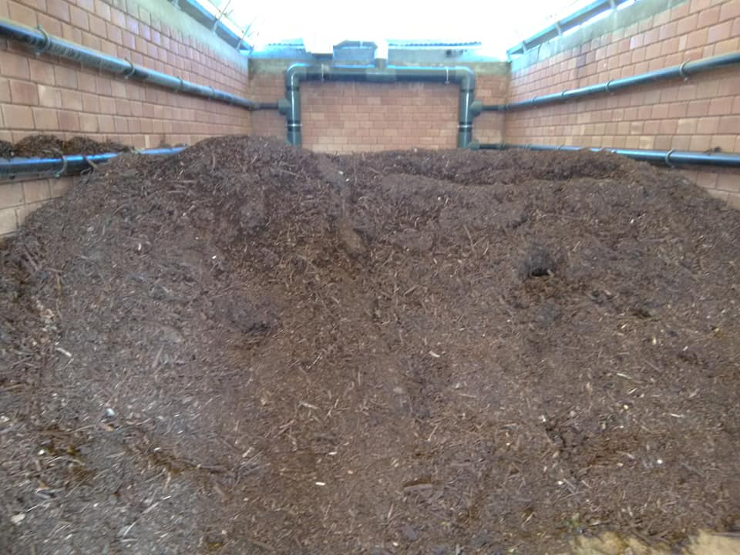
Valorisation des déchets verts & Organique
IMPACTS ATTENDUS
Quantité des déchets à mette en décharge réduite
Revenus supplémentaire à travers la commercialisation du compost
OBJECTIFS DE L’ACTION
Concevoir et mettre en place la valorisation des déchets verts et des autres déchets organiques, visant la production d’un compost commercialisable en partenariat avec les communes limitrophes de Marsa et Carthage et le secteur privé.
ACTEURS ET PARTENAIRES POTENTIELS:
Les services communaux des espaces verts
Les communes limitrophes
Les grands producteurs des déchets verts
Le secteur privé

Slide 14
Gestion de l’organique par compostage
Collecte
Traitement
Utilisation
Échelles de la gestion de proximité
Établissement
Ménage
Gestion autonome
Gestion domestique
Collecte
Traitement
Utilisation
Collecte
Traitement
Utilisation
0,4 t/an
Compostage de quartier
Matériels sur place
Matériels mobiles
10 t/an
OU
Réseau de petites plates-formes
Plate-forme autonome unique
Compostage à la ferme
2 000 t/an

Slide 15
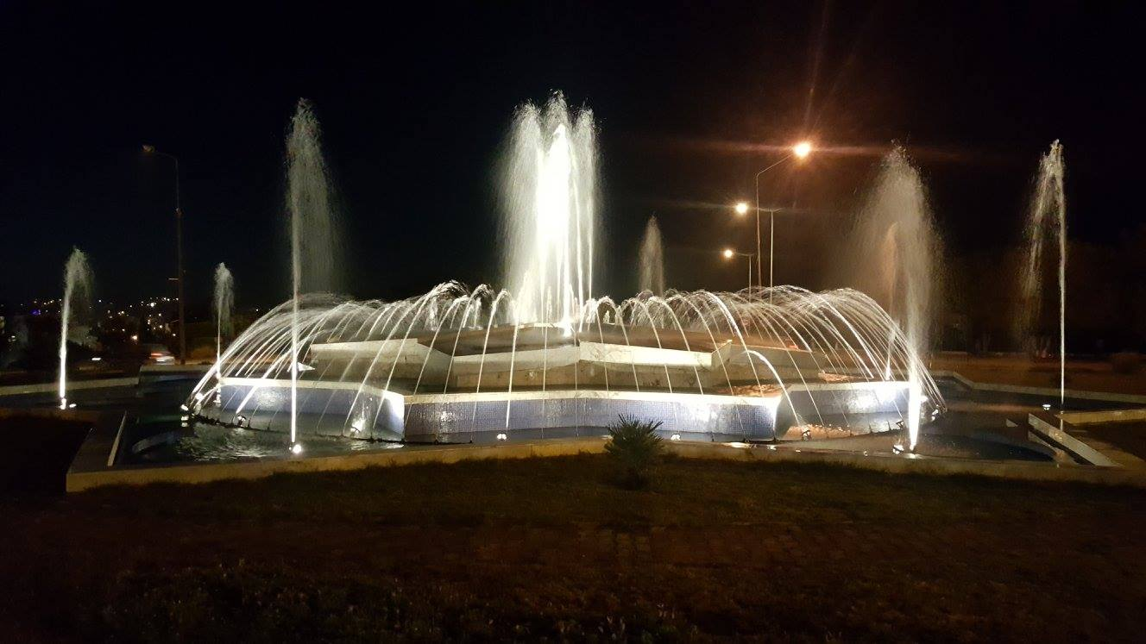
Merci pour votre attention

